Slide 1
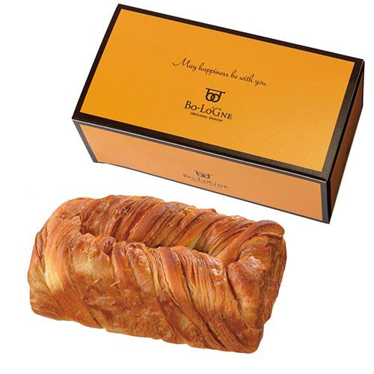
【提案書】
ボローニャ メープルデニッシュローフ ※税率8％
メープルを練り込みしっとり柔らかな食感に焼き上げたデニッシュローフです。芳醇で上品な風味で毎日でも食べたい飽きのこない美味しさが特徴。イベント特典用などにも人気です。
特徴
納期
納期スペース
仕様
包装 : 化粧箱入り
注意事項 : 賞味期間：15日間(常温)
備考 : &lt;セット内容&gt; メープルデニッシュローフ約270g
お見積
お見積りスペース

